Slide 1

第二章
第二章
随机变量及其分布
§2.1 随机变量
§2.2 离散型随机变量及其分布
§2.3 随机变量的分布函数
§2.4 连续型随机变量及其分布
§2.5 随机变量函数的分布
（8学时）

Slide 2

§2.1 随机变量
第二章
(Random Variable)
一、随机变量的定义
二、引入随机变量的意义

Slide 3
一、 随机变量的定义
为了更方便地从数量方面研究随机现象的统计规律，引入随机变量的概念，即将随机试验的结果与实数对应起来，将随机试验结果数量化。

Slide 4



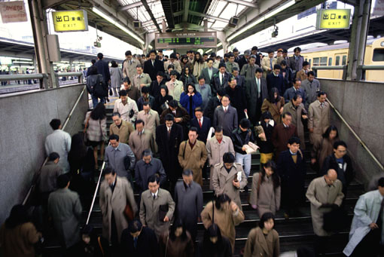

（1）有些试验结果本身与数值有关（就是一个数）.
例如：◆ 掷一颗骰子出现的点数；
◆ 昆虫的产卵数；
◆四月份徐州的最高温度；
◆ 每天进入徐州站的旅客数；

Slide 5


（2）在有些试验中，试验结果看来与数值无关，但我们可以引进一个变量来表示它的各种结果。也就是说，把试验结果数值化。
例如：裁判员在运动场上不叫运动员的名字而叫号码，名字与号码之间建立了一种对应关系。

Slide 6
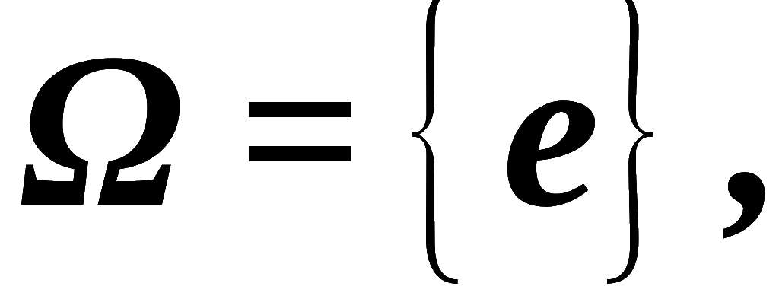
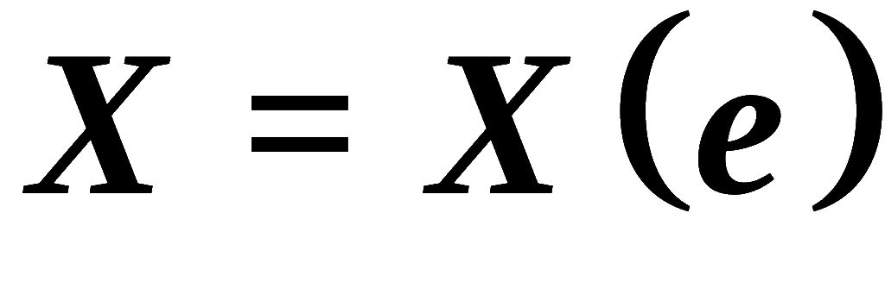


◆ 随机变量的定义
(简记为r.v.)
定义1. 设随机试验的样本空间
是定义
在样本
上的实值单值函数，
称
为随机变量。
这种对应关系在数学上理解为定义了一种实值单值函数.
样本点
e.
X(e)
R

Slide 7

随机变量通常用大写字母
X,Y,Z,U,V,W 等表示。
而表示随机变量所取的值时一般采用小写字母 x, y, z, u, v, w 等。

Slide 8
◆随机变量函数和普通函数的区别
（1） 定义域不同
随机变量定义在样本空间 上，定义域可以是数也可以不是数；而普通函数是定义在实数域上的。
（2） 随机变量函数的取值在试验之前无法确定, 具 有随机性，取每个值和每个确定范围内的值有一定的概率；而普通函数却没有。

Slide 9



二、 引入随机变量的意义
有了随机变量, 随机试验中的各种事件，就可以通过随机变量的关系式表达出来。
例如：单位时间内某电话交换台收到的呼叫次数用X表示，它是一个随机变量。
事件{收到不少于1次呼叫}
{ X 1}
{没有收到呼叫}
{X= 0}

Slide 10
随机变量概念的产生是概率论发展史上的重大事件.
引入随机变量后，对随机现象统计规律的研究，就由对事件及事件概率的研究扩大为对随机变量及其取值规律的研究.
随机变量及其
取值规律
事件及概率

Slide 11
根据取值方式的不同，可分为：
离散型随机变量
随机变量
连续型随机变量
非离散型随机变量
混合型随机变量
我们将研究两类随机变量：
（1）离散型随机变量
如：“取到次品的个数”，“收到的呼叫数”等。
（2）连续型随机变量
如：“灯管的寿命”， “测量误差”等。

Slide 12


一报童卖报，每份0.15元，其成本为0.10元. 报馆
例1
每天给报童1000份报，并规定他不得把卖不出的报纸
退回。设X为报童每天卖出的报纸份数，试将报童赔钱
这一事件用随机变量的表达式表示。
解：分析
{报童赔钱} {卖出的报纸钱不够成本}
当 0.15 X<1000×0.1时，报童赔钱 。
故{报童赔钱} {X 666}

